Slide 1



Protocolo IRC
Presentado por Santiago Lucio Robles Cerrato y Eros Guardines

Slide 2

Definicion
El protocolo IRC (Internet Relay Chat) es un sistema de mensajería instantánea basado en texto que permite la comunicación en tiempo real entre usuarios remotos.

Slide 3

Historia del Protocolo
El Internet Relay Chat (IRC) es un sistema de conversación en línea que permite a usuarios conectados a Internet comunicarse en tiempo real a través de texto. Fue creado en 1988 por Jarkko Oikarinen, un estudiante de ingeniería electrónica de la Universidad de Oulu en Finlandia, inspirado en el Bitnet Relay Chat.
El protocolo llego a usarse hasta por gobierno y ejercito de Estados Unidos usaba este protocolo para la comunicacion durante la guerra del golfo

Slide 4

Arquitectura del IRC
Clientes
Los clientes IRC son aplicaciones que se conectan a un servidor IRC para enviar y recibir mensajes. Los clientes pueden ser software de mensajería instantánea, como mIRC o XChat, o incluso aplicaciones web que permiten la conexión a servidores IRC.
1
2
Servidores
Los servidores IRC funcionan bajo un modelo cliente-servidor, donde los clientes se conectan a un servidor que actúa como intermediario para enviar mensajes a otros clientes

Slide 5
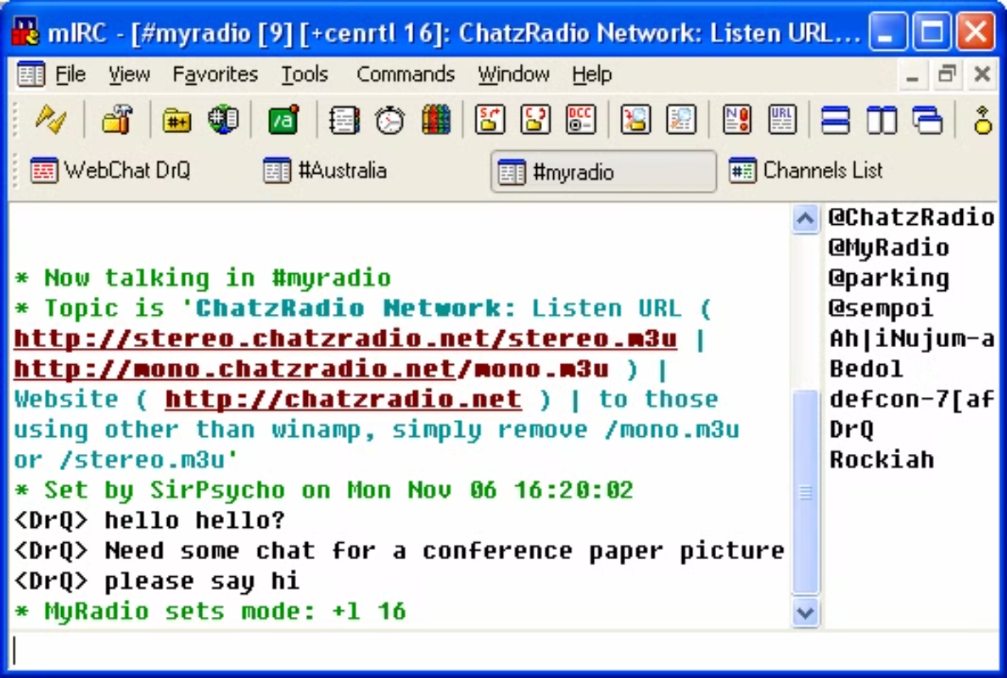
mIRC

Slide 6
Ventajas y Desventajas del IRC
Ventajas
Desventajas
Permite mantener chats multiusuario.
La comunicación entre servidores no es redundante.
Es relevante en Linux.
Permite la creación de redes.
Muchos proveedores de cuentas de shell prohíben explícitamente el tráfico
Definir hosts virtuales
Utilizaba cadenas autodescriptivas

Slide 7

Vulnerabilidades del IRC y Seguridad
1
Scripts Peligrosos
2
Botnets y Spam
Permiten ejecutar código malicioso en los sistemas de los usuarios.
El IRC es utilizado para crear redes de bots y difundir spam.
3
Ataques a Servidores
4
Problemas de Autenticación
Los servidores IRC pueden ser vulnerables a ataques de denegación de servicio.
La autenticación débil puede permitir accesos no autorizados.

Slide 8

Que Hicimos Nosotros?
Hicimos enred local con un cliente propio un chat basado en el protocolo IRC en Python

Slide 9
Implementación del IRC en Red Local
Servidor
Cliente
Un servidor (Implementado en la computadora) permite la comunicaciones entre varias computadoras/clientes.
Permite a los usuarios enviar/recibir mensajes de chat, en donde se tienen que conectar al servidor mediante su IP y el puerto alojado en el servidor.

Slide 10

Fin

